Slide 1


KHỞI ĐỘNG

Slide 2
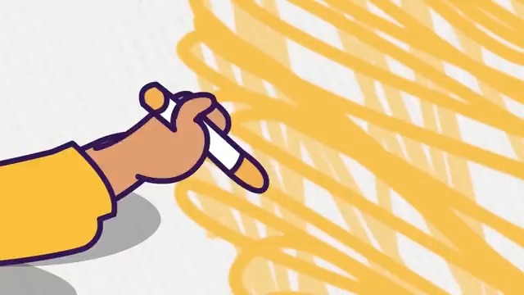

Slide 3

Thứ ….ngày ….tháng….năm …
TIẾT 152:
ÔN TẬP VỀCÁC PHÉP TÍNH VỚI PHÂN SỐ
Notes:
Thiết kế Hân Di zalo 0948607584

Slide 4

YÊU CẦU CẦN ĐẠT
- Thành thạo cộng, trừ, nhân, chia phân số
- Vận dụng được các tích chất của phép cộng, phép nhân phân số để tính bằng cách thuận tiện
- Giải thành thạo bài toán dạng “Tìm phân số của một số”
- Vận dụng được để giải quyết một số vấn đề trong thực tiễn.

Slide 5
Luyện tập
Thực hành

Slide 6

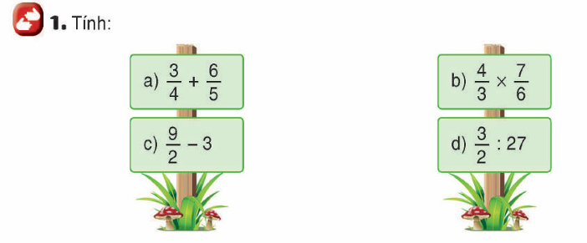




a) $\frac{3}{4}\text{+} \frac{6}{5}=\frac{15}{20}+\frac{24}{20}=\frac{39}{20}$
b) $\frac{4}{3} \text{x} \frac{7}{6}=\frac{4 x 7}{3 x 6}=\frac{28}{18}=\frac{14}{9}$
c) $\frac{9}{2} −2 =\frac{9}{2}−\frac{6}{2}=\frac{3}{2}$
d) $\frac{3}{2}\text{ : }27 =\frac{3}{2}x \frac{1}{27}=\frac{3}{54}$

Slide 7
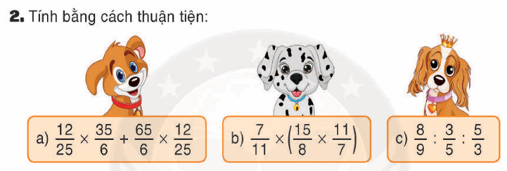

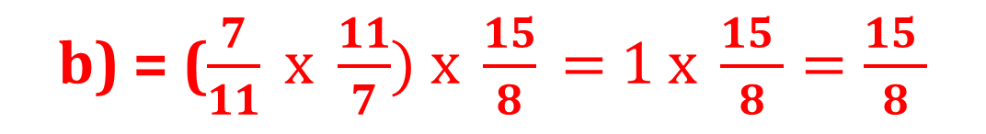
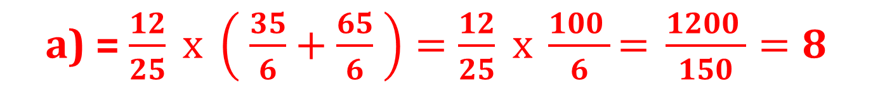
a) = $\frac{12}{25} \text{x} \left( \frac{35}{6}+\frac{65}{6} \right)=\frac{12}{25} \text{x} \frac{100 }{6}\text{= }\frac{1200 }{150}=8$
b) = ($\frac{7}{11} \text{x} \frac{11}{7}) \text{x} \frac{15}{8}\text{ = }\text{1 }\text{x} \frac{15 }{8}=\frac{15 }{8}$
c) = $\frac{8}{9} \text{x}\text{ (}\frac{5}{3}\text{x} \frac{3}{5} \text{)}\text{=}\frac{ 8}{9}\text{x} 1=\frac{ 8}{9}$

Slide 8
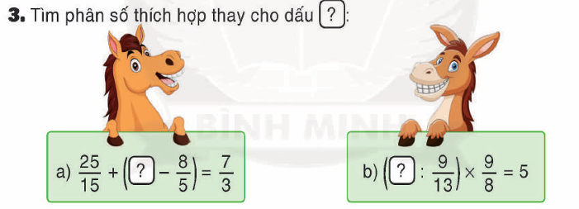


$$\frac{ 34}{15}$$
$$\frac{ 40}{13}$$

Slide 9
Vận dụng

Slide 10
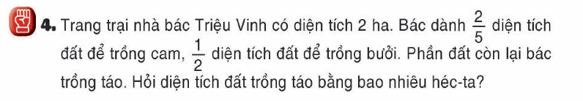
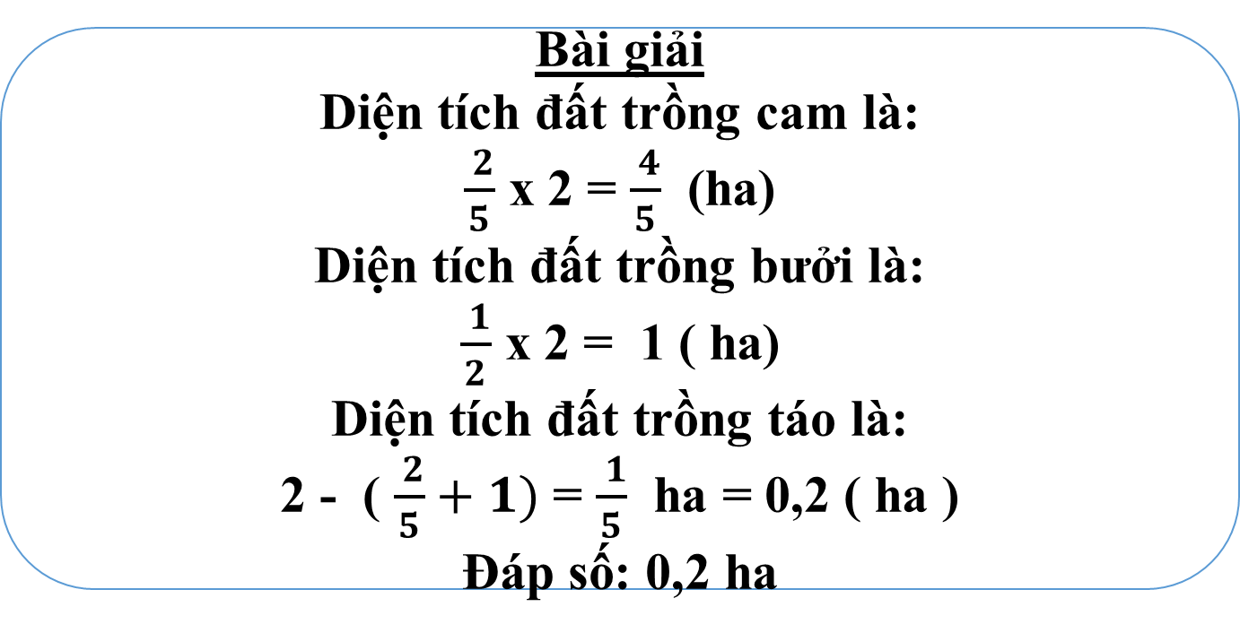
Bài giải
Diện tích đất trồng cam là:
$\frac{ 2}{5}$ x 2 = $\frac{ 4}{5}$ (ha)
Diện tích đất trồng bưởi là:
$\frac{ 1}{2}$ x 2 = 1 ( ha)
Diện tích đất trồng táo là:
2 - ( $\frac{ 2}{5}+1)$ = $\frac{ 1}{5}$ ha = 0,2 ( ha )
Đáp số: 0,2 ha

Slide 11

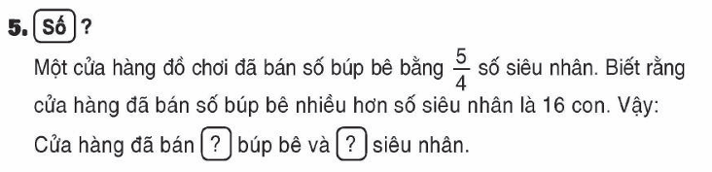
80
64

Slide 12






CỦNG CỐ
Tùy tình hình lớp học, GV có thể tổ chức cho HS ôn tập lại các kiến thức liên quan đến bài học

Slide 13





Hoàn thành bài tập
Chuẩn bị bài sau

Slide 14




